Slide 1

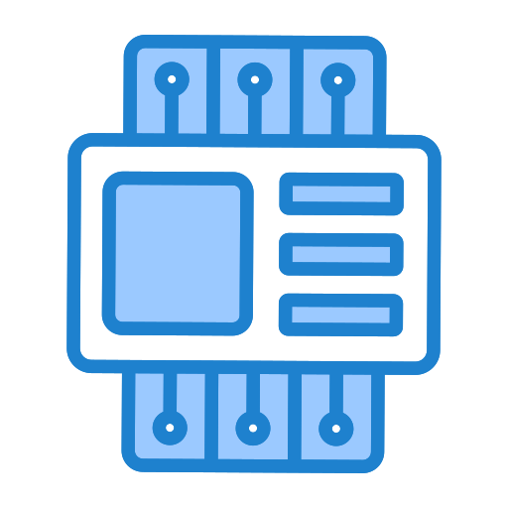
Les générations d'automates
Realise par :
EL ADES Imad
EL ATRAOUI Haytame
Encadre par :
M. KHALILI Tajeddine

Slide 2
Introduction
Fonctionnement
PLAN
Histoire et évolution des automates programmables
Les familles d’automates programmables
Programmation d’API
Conclusion

Slide 3
Introduction

Slide 4
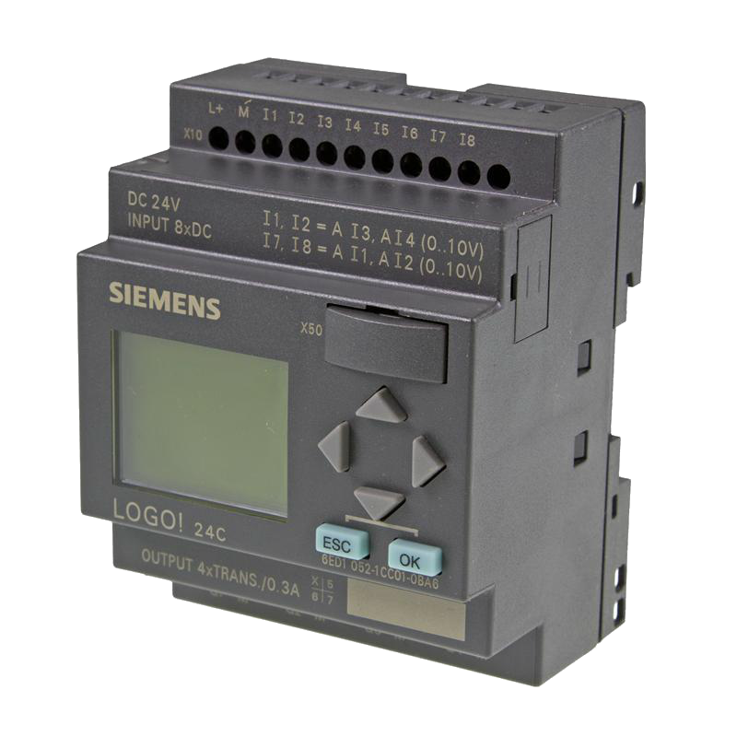
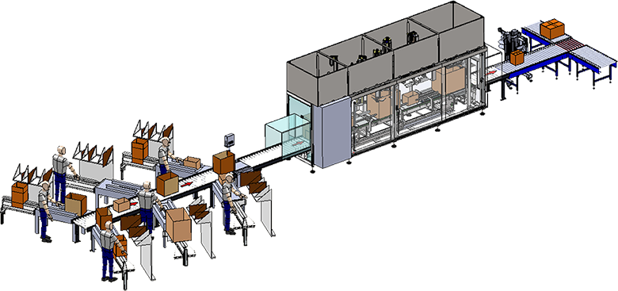

Qu'est-ce qu'un API ?
Définition et rôle :

Slide 5



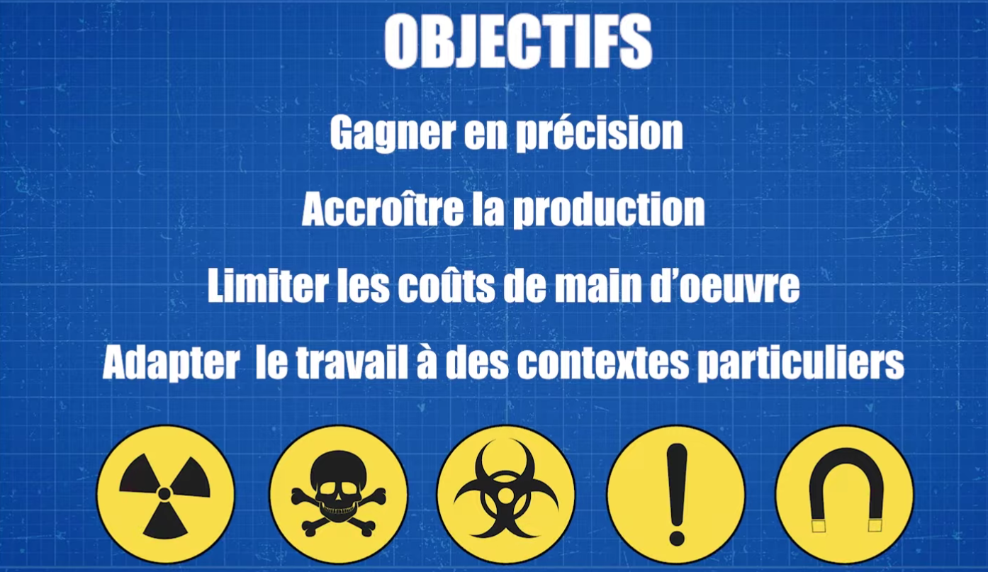



Slide 6
Fonctionnement

Slide 7
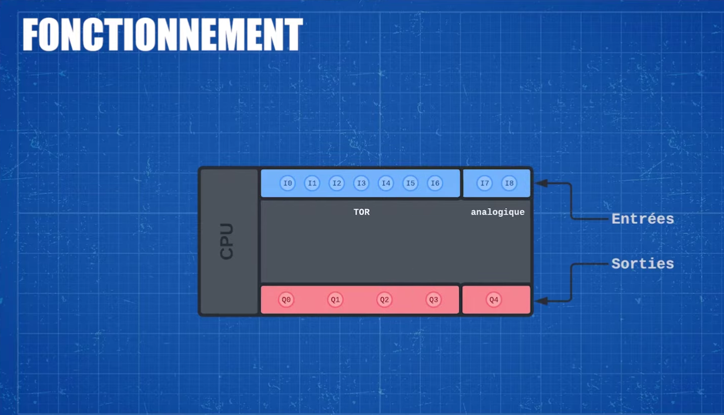

Slide 8
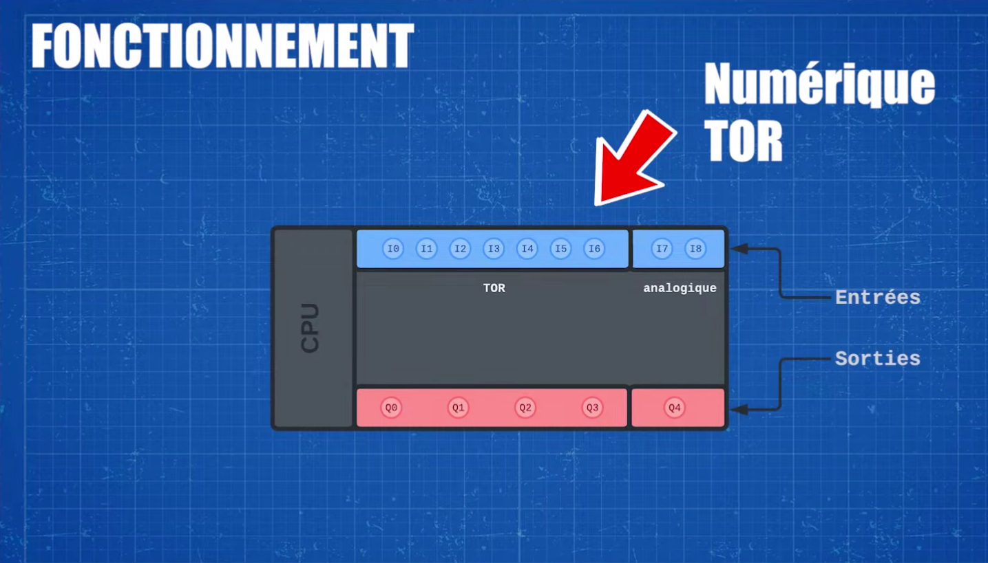

Slide 9
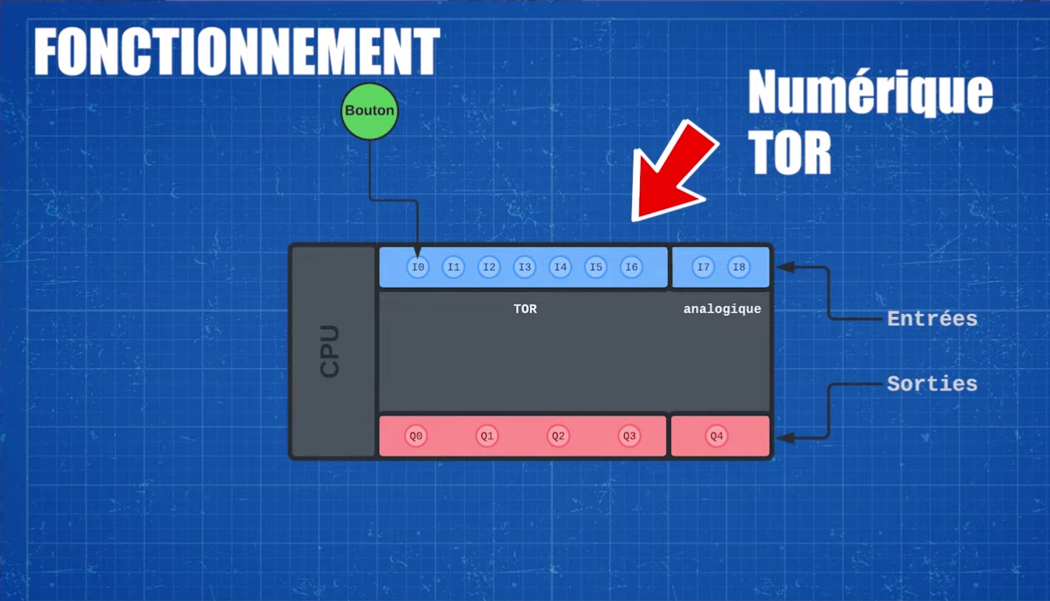

Slide 10
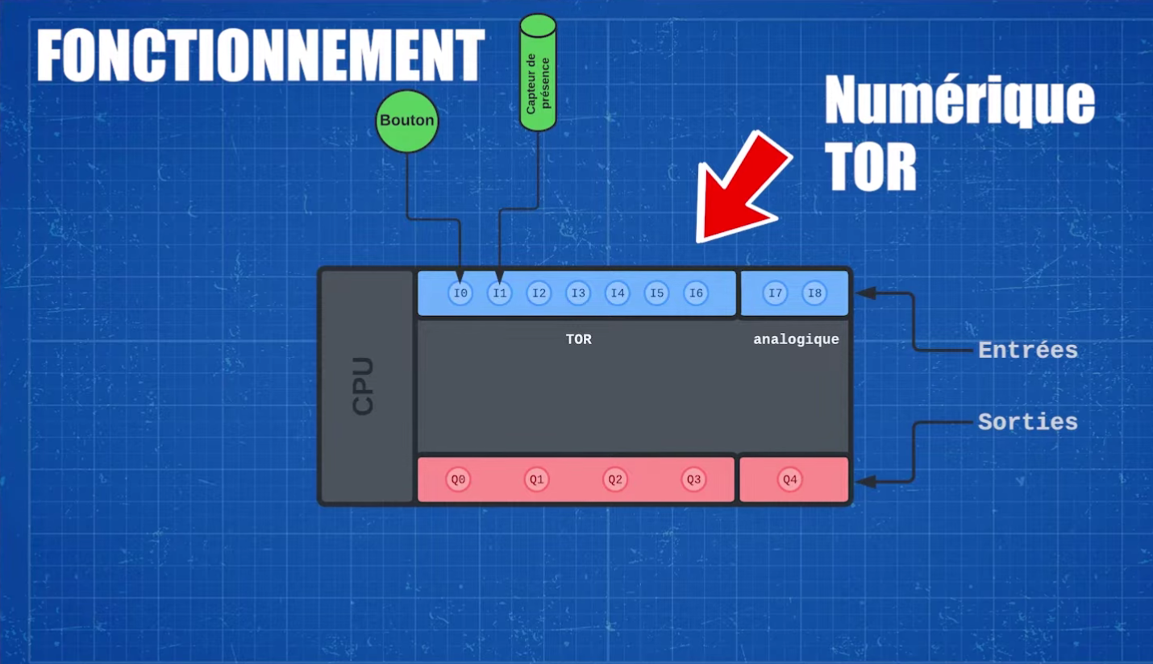

Slide 11
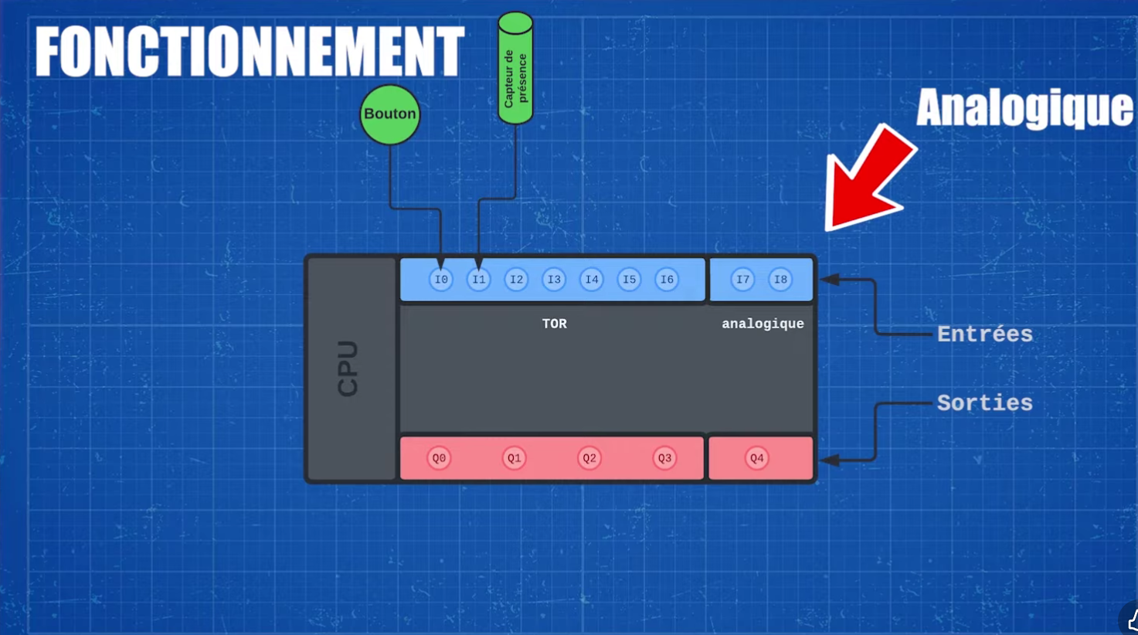

Slide 12
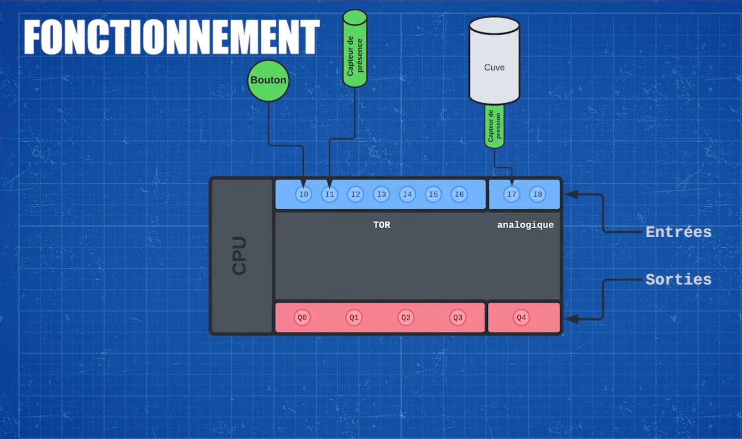

Slide 13
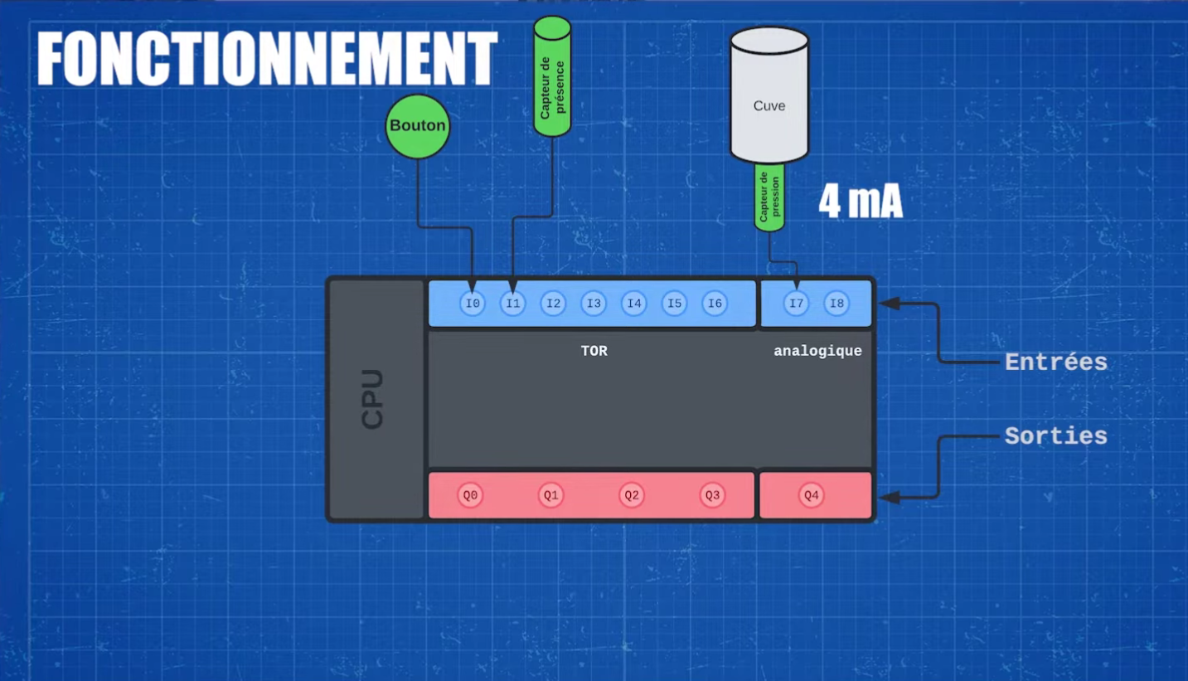

Slide 14
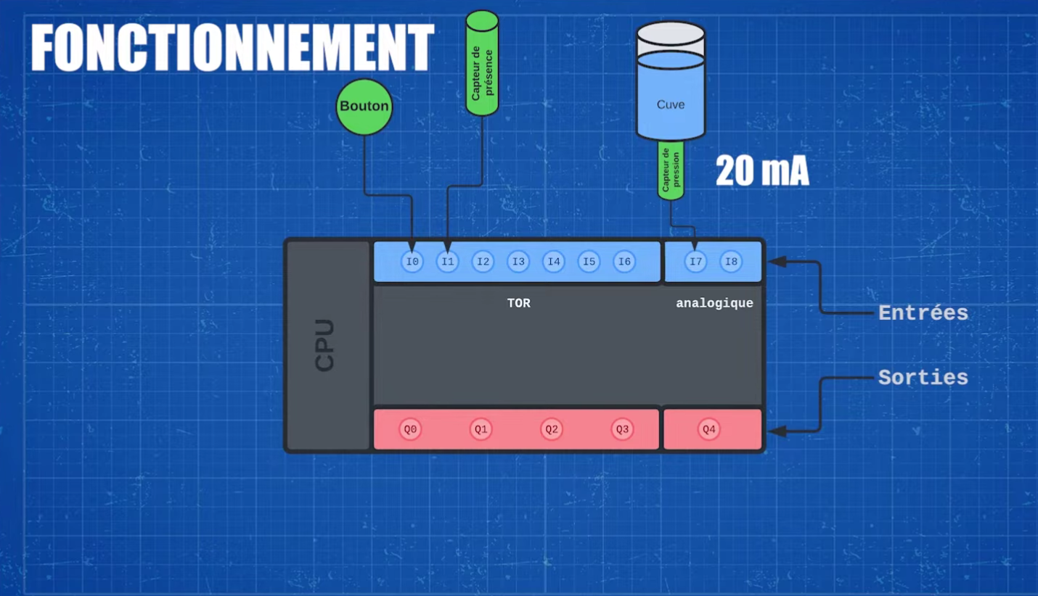

Slide 15
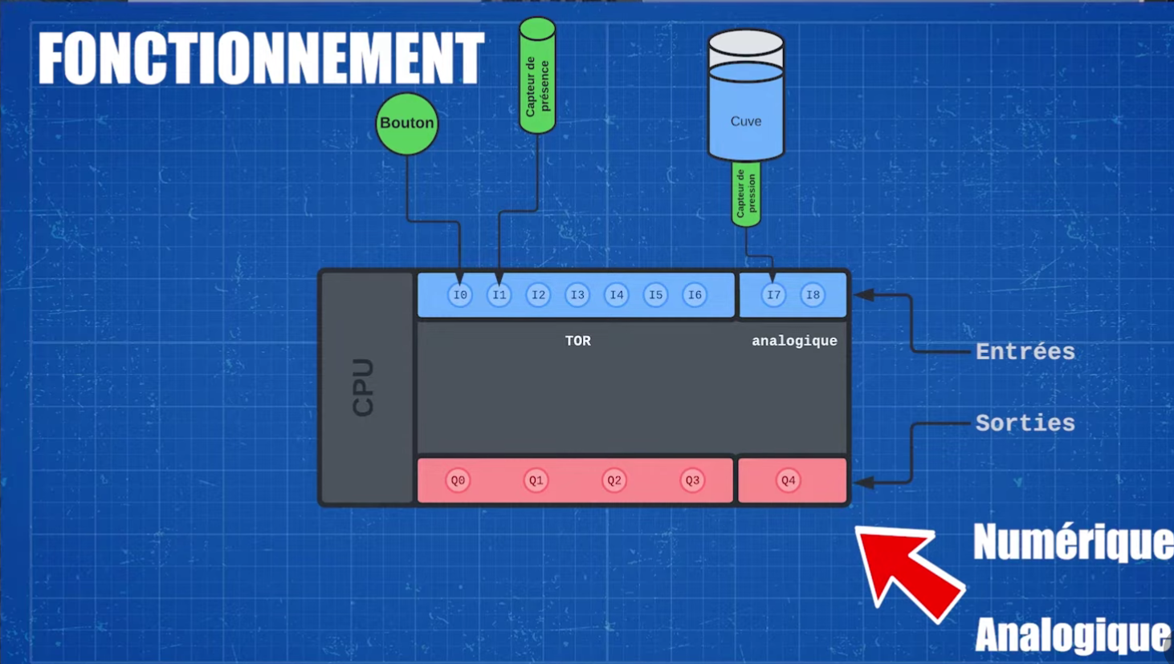

Slide 16
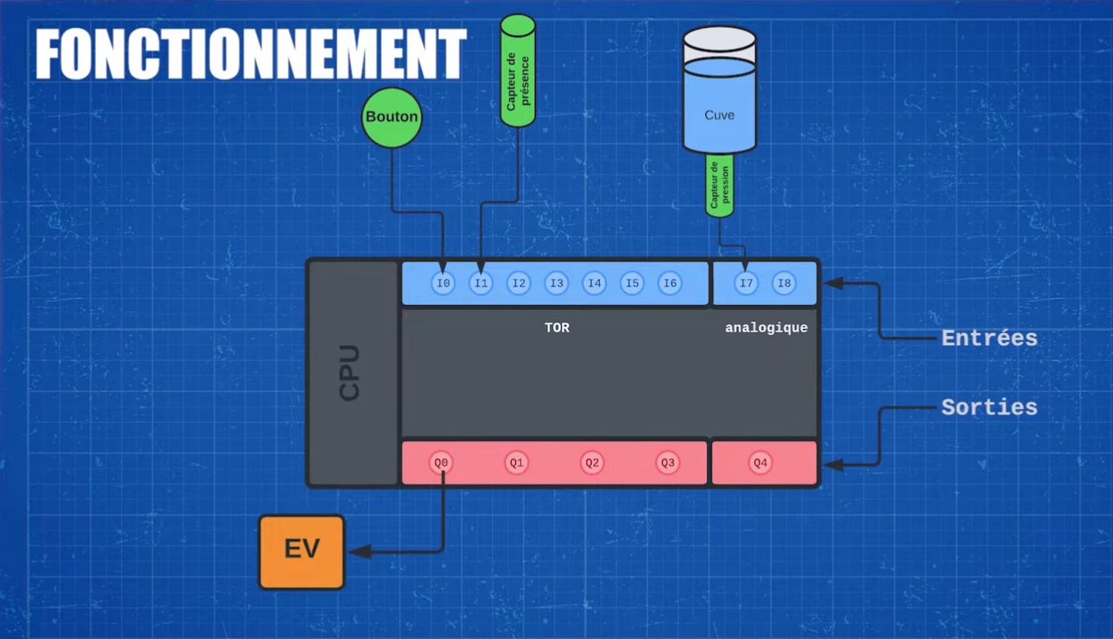

Slide 17
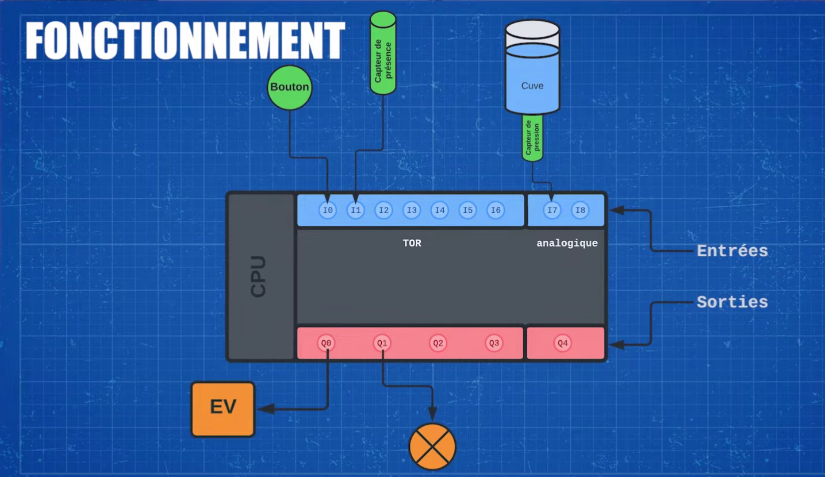

Slide 18
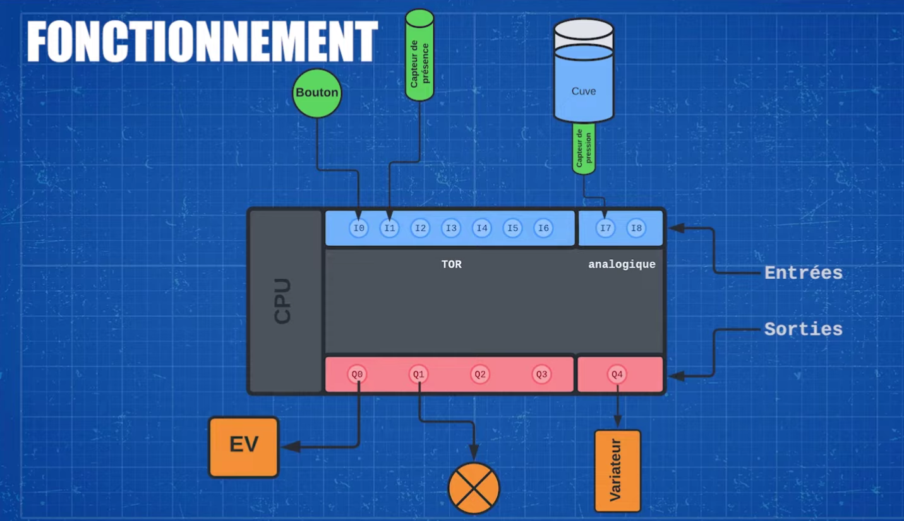

Slide 19
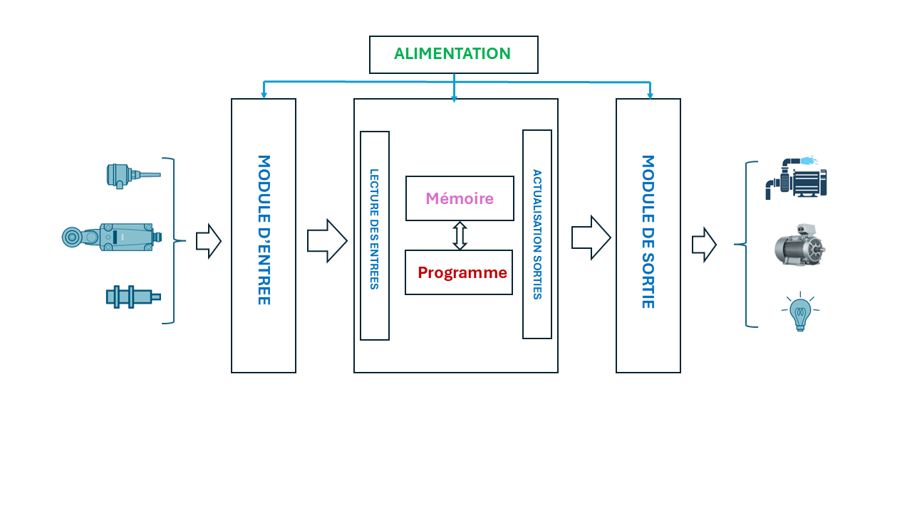
Principe de fonctionnement d’un API

Slide 20
Histoire et évolution des automates programmables

Slide 21
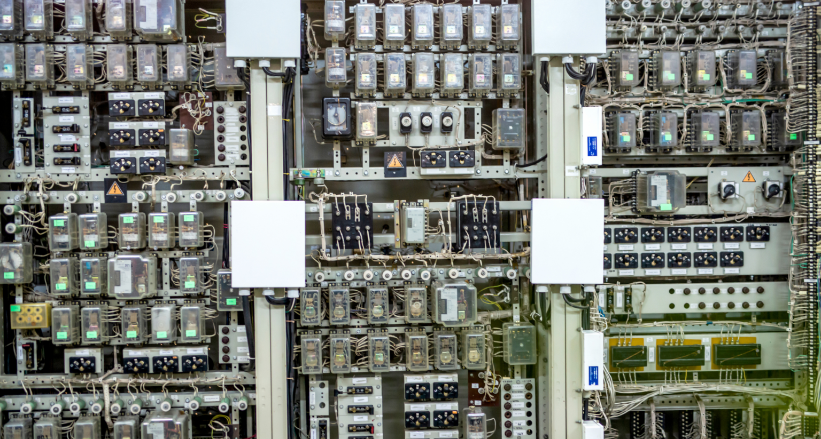
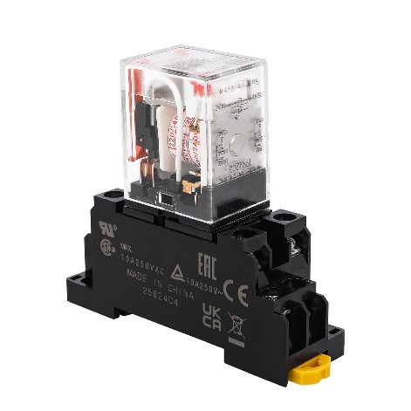
Avant
1968-1969
1970-1979
1980-1989
1990-1999
2000 ...
L'Ère de la Logique Câblée
  Technologie : Systèmes de contrôle basés sur des relais électromécaniques, des minuteries à came et des séquenceurs.
  Caractéristique : La logique est "câblée" physiquement.
  Inconvénients : Extrêmement rigide, coûteux à modifier, dépannage très long, armoires de contrôle massives.

Slide 22
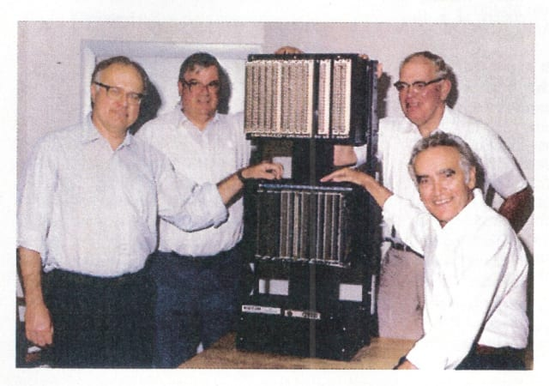
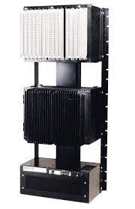

Avant
1968-1969
1970-1979
1980-1989
1990-1999
2000 ...
L'Invention du PLC
1968 : General Motors (GM) rédige un cahier des charges pour un "contrôleur de machine standard" afin de remplacer les relais.
1968 : Dick Morley et son équipe de Bedford Associates conçoivent le premier prototype (le "Modular Digital Controller").
1969 : Naissance de la société Modicon (MOdular DIgital CONtroller).
le Modicon 084
1969 : Commercialisation du premier API au monde : le Modicon 084. Son innovation majeure est le Langage Ladder (logique à contacts), qui imite les schémas à relais.

Slide 23
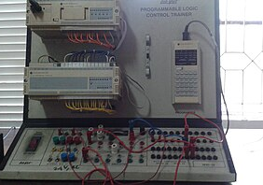
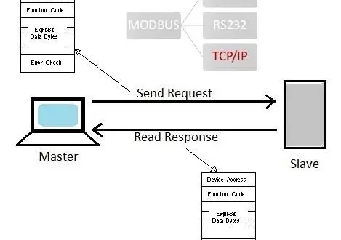
Avant
1968-1969
1970-1979
1980-1989
1990-1999
2000 ...
L'Expansion et la Concurrence
  ~1970 : Allen-Bradley (avec Odo Struger) développe ses propres automates.
  Milieu des années 70 : Développement des premiers protocoles de communication propriétaires (ex: Modbus de Modicon et Data Highway d'Allen-Bradley) pour permettre aux API de communiquer entre eux ou avec d'autres appareils.
  Contrôleur programmable Allen Bradley avec programmateur

Slide 24
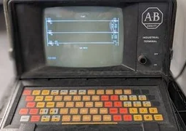
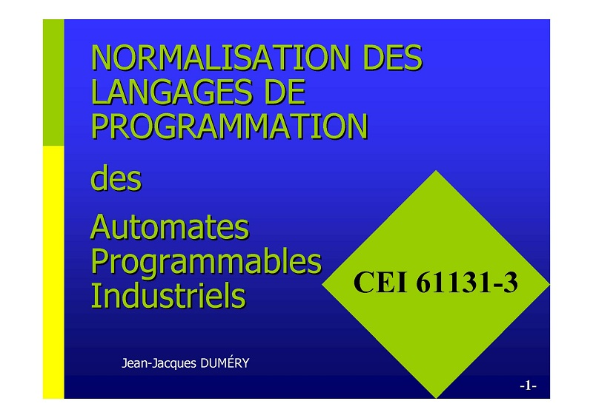
Avant
1968-1969
1970-1979
1980-1989
1990-1999
2000 ...
La Standardisation et l'Influence du PC
  Début années 80 : Les PC remplacent les programmateurs manuels et deviennent des terminaux de programmation.
  1992 : Publication de la norme cruciale (IEC 61131-3).
  Objectif : Standardiser les langages de programmation d'API (Ladder, FBD, ST) pour les rendre indépendants des fabricants.

Slide 25
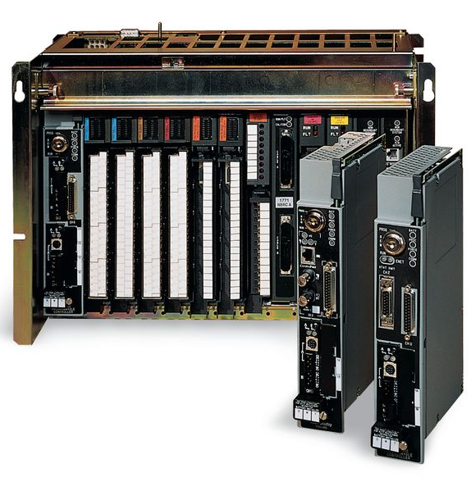
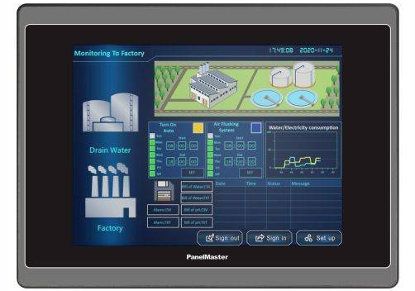
Avant
1968-1969
1970-1979
1980-1989
1990-1999
2000 ...
L'Ère des IHM et de la Modernisation
  Années 90 : Essor des IHM (Interfaces Homme-Machine). On passe de simples voyants et boutons à des écrans graphiques tactiles pour la supervision.
  Tendance : Les API deviennent plus petits, plus rapides et moins chers. L'accent est mis sur la modernisation des composants physiques et l'amélioration des logiciels de diagnostic.

Slide 26





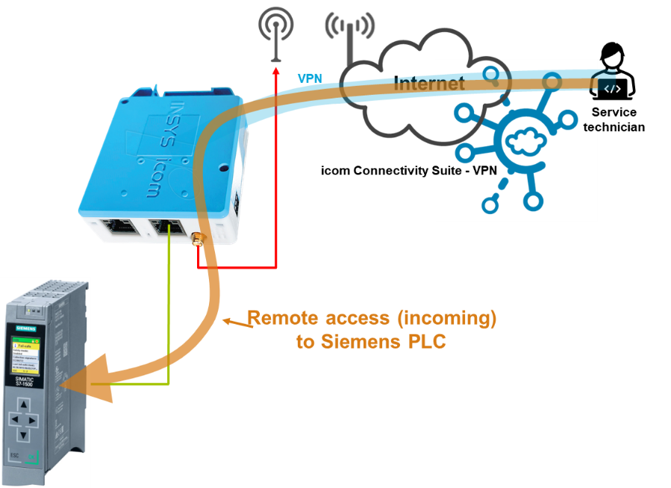

Avant
1968-1969
1970-1979
1980-1989
1990-1999
2000 ...
L'Ère de la Connectivité et de l'Industrie 4.0
  L'Ethernet industriel devient la norme pour la communication.
  L'API devient un collecteur de données pour les systèmes de gestion (SCADA/MES/ERP).
  Aujourd'hui : L'API est un objet connecté (Industrie 4.0), centré sur la vitesse, la cybersécurité et la Miniaturisation (micro-API, relais intelligents).

Slide 27
Les familles d’automates programmables

Slide 28
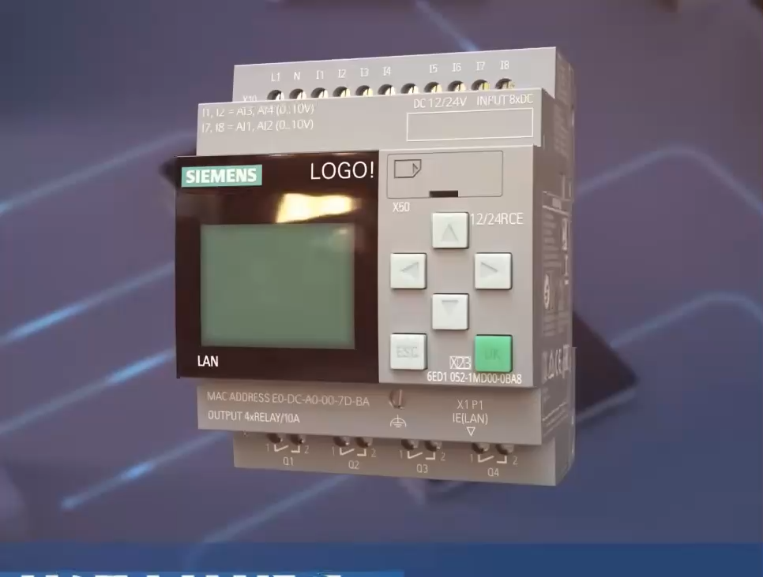

1- Relais logique programmable
Avantages :
- Très économiques et faciles à programmer.
- Parfaits pour les petites installations autonomes.
- Programmation simple via boutons ou petit logiciel (ex : LOGO!Soft).
Inconvénients :
- Nombre d’entrées/sorties limité.
- Pas de communication avancée (pas d’Ethernet, Modbus, etc.).
- Non extensible.
Siemens LOGO!

Slide 29
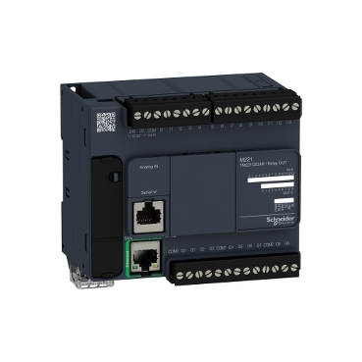
2- Automates Compacts (Monoblocs)
Avantages :
- Boîtier tout-en-un : CPU + alimentation + E/S.
- Idéal pour les machines autonomes.
- Bon rapport qualité/prix.
- Facile à installer et configurer.
Inconvénients :
- E/S limitées → pas adaptés aux grands systèmes.
- Si panne d’une partie, il faut remplacer tout le bloc
- Peu flexible à étendre.
Modicon M221

Slide 30
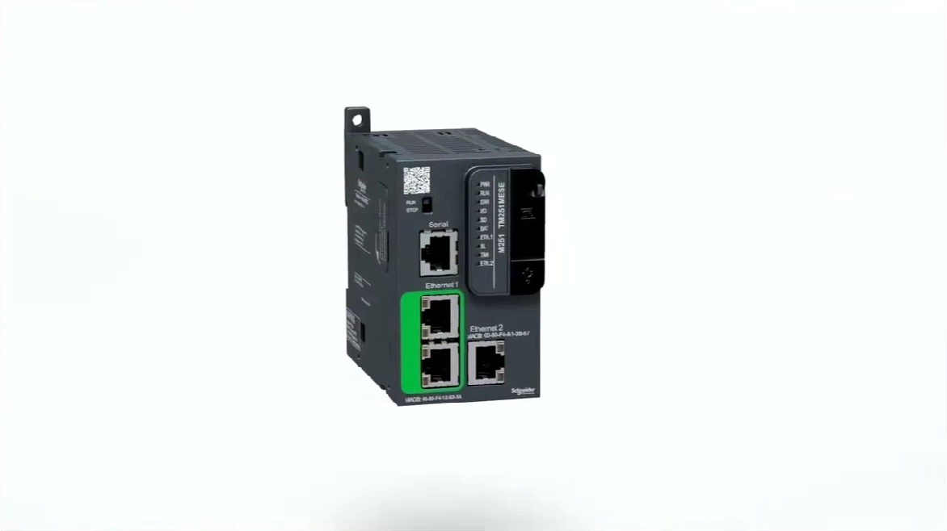
3- Automates Modulaires
Avantages :
- Architecture flexible : CPU + modules séparés (E/S, communication, sécurité…).
- Extensible : on peut ajouter des modules selon les besoins.
- Maintenance facile : on change seulement le module en panne.
- Haute fiabilité et durabilité.
Inconvénients :
- Coût plus élevé.
- Configuration et câblage plus complexes.
- Nécessite un technicien qualifié.
Schneider Modicon M251

Slide 31
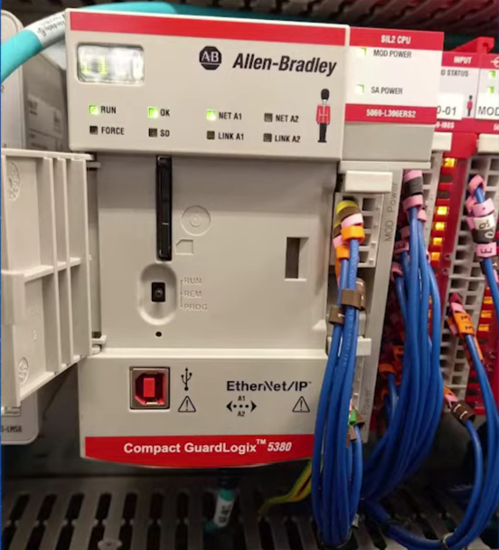
4- Automates de Sécurité (Safety PLC)
Avantages :
- Sécurité fonctionnelle (SIL2, SIL3, PL e).
- Double processeur redondant pour fiabilité maximale.
- Peut être intégré à un compact ou un modulaire.
- Réduit les risques d’accidents.
Inconvénients :
- Plus coûteux.
- Programmation stricte (normes et tests obligatoires).
- Maintenance par personnel certifié.

Slide 32


5- Les automates connectés (Smart PLC / PLC-IoT)
Cloud et analyse de données
Wi-Fi,
Maintenance prédictive
MQTT
Connectivité Ethernet,
Supervision à distance

Slide 33
Programmation d’API

Slide 34
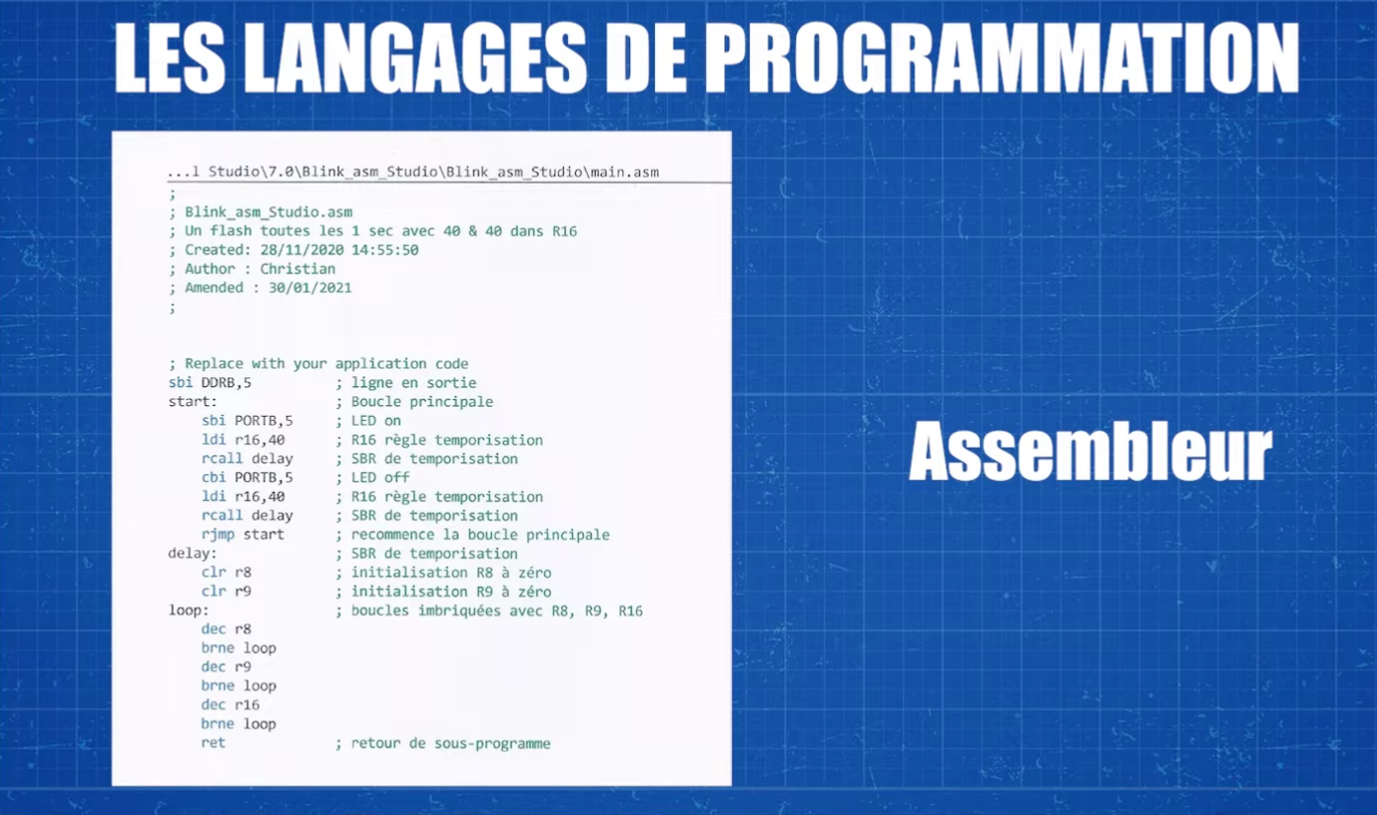

Slide 35
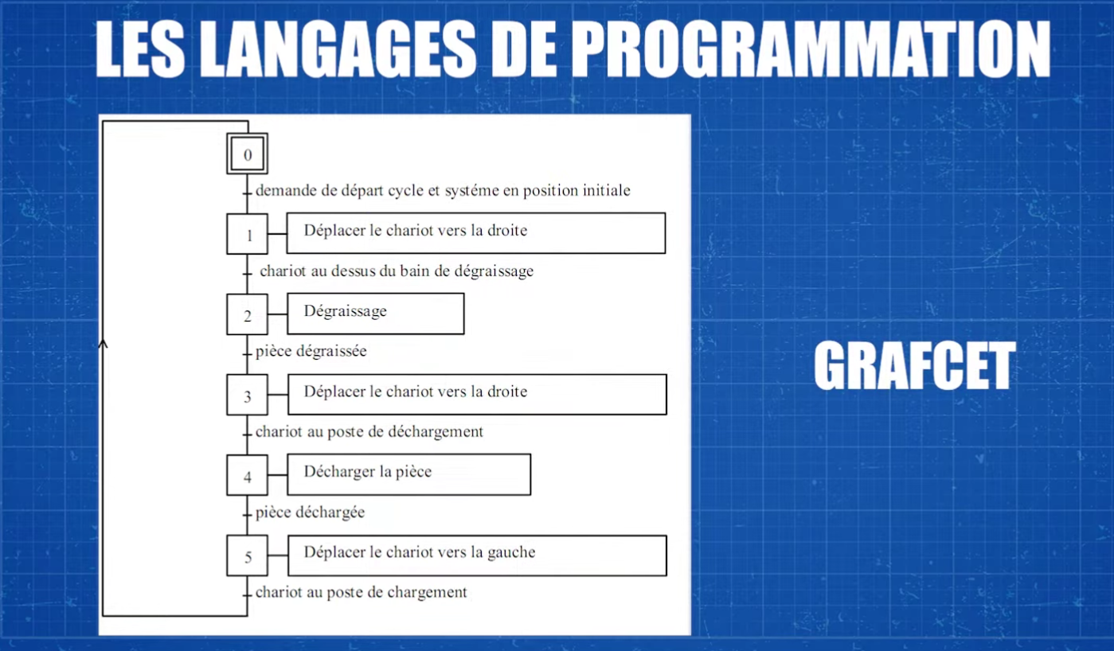

Slide 36
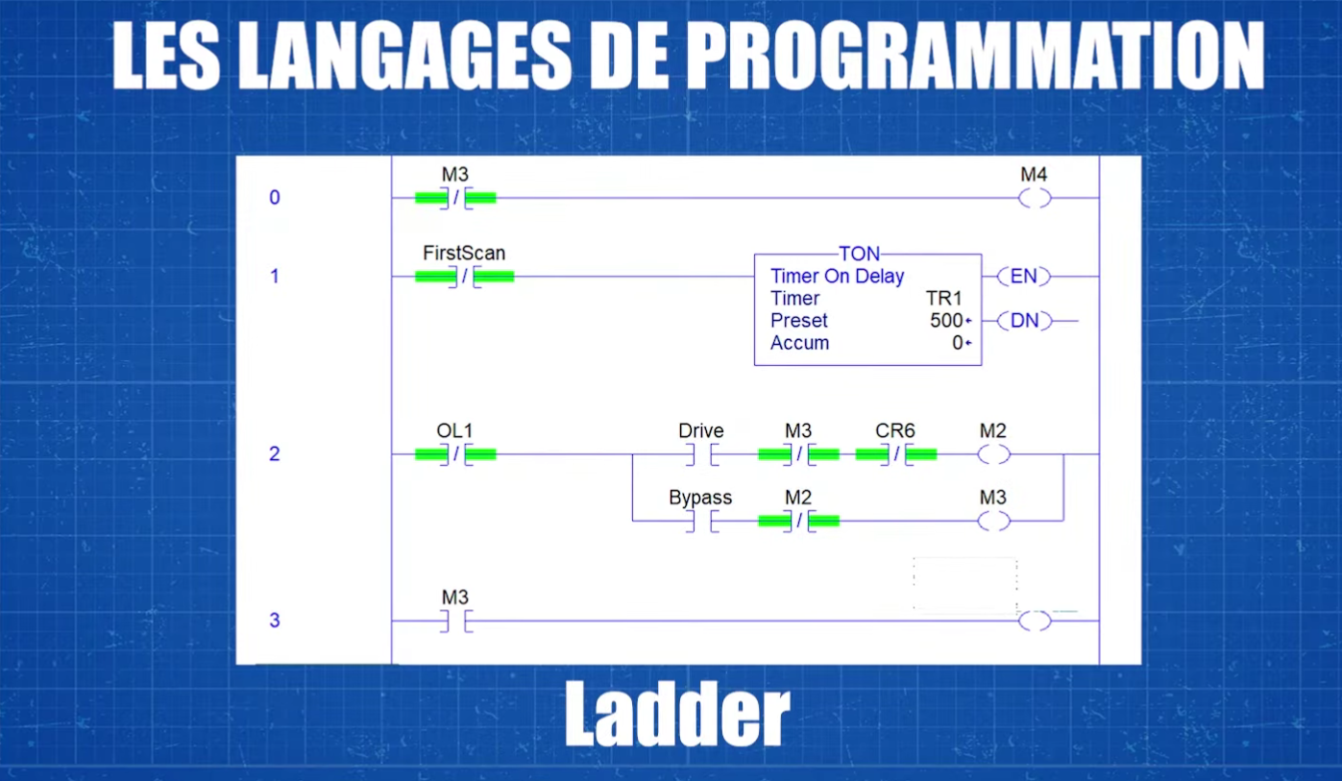

Slide 37
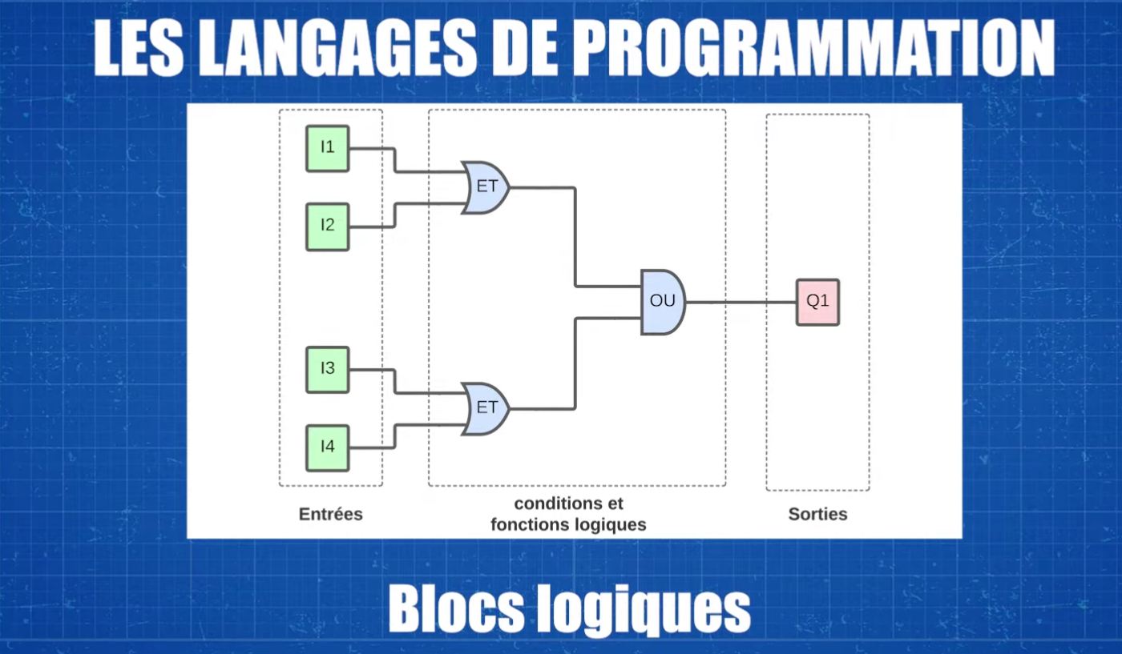

Slide 38
Conclusion

Slide 39
MERCI DE VOTRE ATTENTION

